Slide 1

配置文件内容主要就是一些宏定义
通过这种类型的宏控制函数的使能或者失能
通过这种类型的宏进行功能选择性配置，比如抢占式调度，协程式调度，信号量互斥量，队列等等
对PendSV的中断服务函数以及SVC的中断服务函数进行宏定义

Slide 2
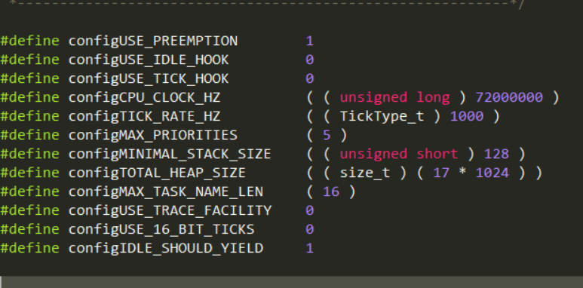
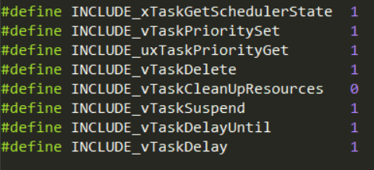
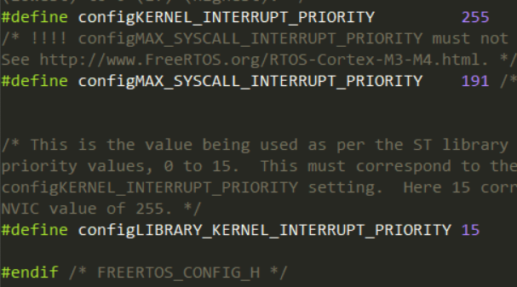
官方config文件所有内容

Slide 3
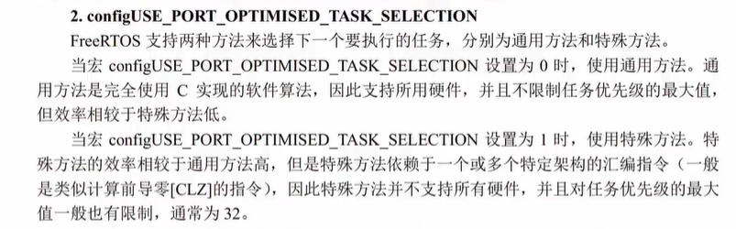
有误，最大31

Slide 4
#define configUSE_TICKLESS_IDLE 0 //1：启用低功耗tickless模式， 默认是0
#define configCPU_CLOCK_HZ (SystemCoreClock) //CPU频率(72M)
#define configTICK_RATE_HZ (1000)
//滴答定时器的时钟节拍频率，单位HZ，这里设置为1000，周期就是1ms
是指 FreeRTOS 中每秒钟执行的滴答定时器中断的次数，滴答定时器的节拍频率和时钟频率不同
#define configMAX_PRIORITIES ( 5 )
//定义程序任务可使用的最大优先级数量,这里定义5个，优先级为0-4
#define configMINIMAL_STACK_SIZE ((unsigned short)130)
//空闲任务使用的堆栈大小，单位：word，字（word）是计算机中基本的内存单位之一，通常表示为一个固定的位数，例如32位计算机中一个字通常为4个字节，即32位，CPU不能闲住，其他任务不运行，就会去运行空闲任务
#define configUSE_16_BIT_TICKS 0
//系统节拍计数器变量数据类型，为 1 的时候是16位无符号整型，为 0 的话是32位无符号整型
//这是 RTOS 内核启动后，滴答中断已经执行的次数。 滴答数存放在 滴答Type_t 类型的变量中

Slide 5
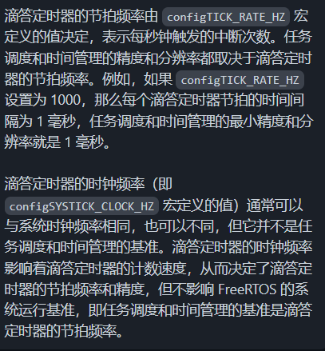
#define configIDLE_SHOULD_YIELD 1
//1：使能在抢占式调度下，空闲任务放弃CPU使用权给其他同优先级的用户任务
#define configTOTAL_HEAP_SIZE ((size_t)(20*1024))
//系统所有总的堆大小,设置堆大小，如果使用了动态内存管理的话，FreeRTOS 在创建任务、信号量、队列等的时候就会使用 heap_x.c(x 为 1~5)中的内存申请函数来申请内存。这些内存就是从堆ucHeap[configTOTAL_HEAP_SIZE]中申请的，堆的大小configTOTAL_HEAP_SIZE 来定义

Slide 6
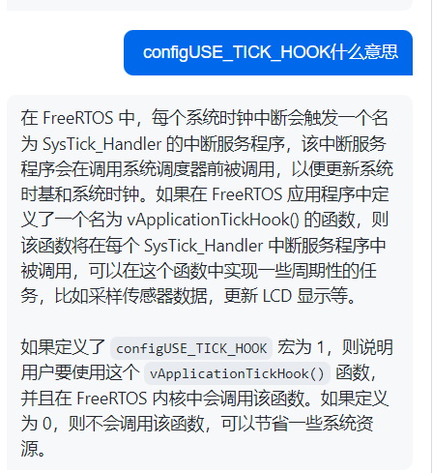
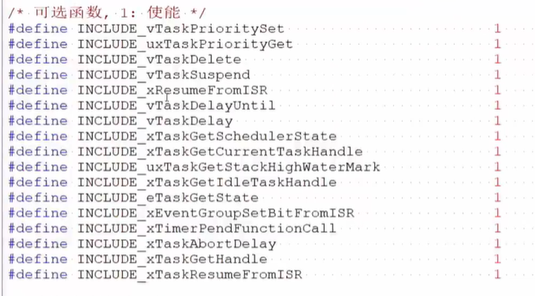


Slide 7
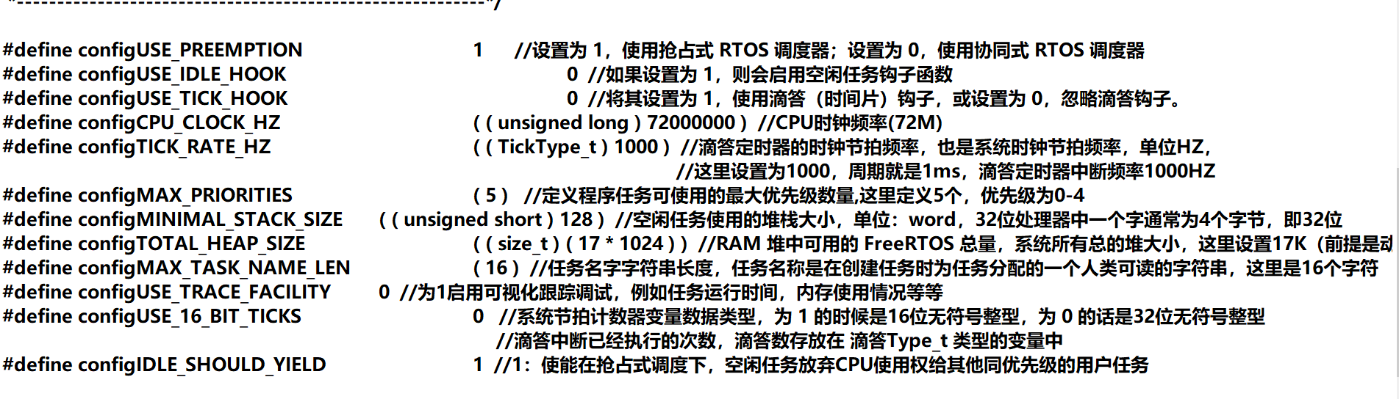
官方配置文件的注释

Slide 8
